Slide 1
Неделя кафедры ГУМАНИТАРНЫХ Дисциплин
БИБЛИОТЕКА
ФИЛИАЛА ОМГПУ В Г. ТАРЕ
ТАРА – 2013

Slide 2
Презентация
БИБЛИОТЕКА
ФИЛИАЛА ОМГПУ В Г. ТАРЕ
новинки учебной литературы по ДИЗАЙНУ И КОМПЬЮТЕРНОЙ ГРАФИКЕ
ТАРА – 2013

Slide 3
30.18гя73 К 56 Ковешникова Н.А. История дизайна: учебное пособие / Н. А. Ковешникова. - 2-е изд., стереотип. – М.: Омега-Л, 2012. - 256 с. Экземпляры: всего:3 - ЧЗ(1), АБ(2)
В книге дан краткий обзор зарождения и развития промышленного дизайна.
Рассматриваются основные направления в мировом промышленном дизайне.
Раскрываются характерные черты, особенности, причины и предпосылки формирования различных стилистических направлений в промышленном дизайне XX в.
Анализируется творчество выдающихся дизайнеров, опыт крупнейших отечественных и зарубежных дизайнерских школ.
Материал сопровождается иллюстрациями, снабжен вопросами для самостоятельного изучения, примерными темами рефератов и тестами для самопроверки.

Slide 4
30.18я73 Р 64 Розенсон, Инна Александровна. Основы теории дизайна : учебник / И. А. Розенсон. - СПб. : Питер, 2010. - 224 с. Экземпляры: всего:2 - ЧЗ(2)
В учебнике освещаются теоретические вопросы дизайна, сохраняющие свою значимость в любых профессиональных специализациях.
Особый акцент ставится на подготовке сознания студентов к творчеству в электронной среде.
Книга помогает познать логику развития профессии, почувствовать сложность отношений дизайнера с обществом и миром, понять причинно-следственную связь принятия тех или иных дизайнерских решений.

Slide 5
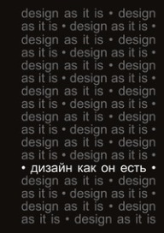
30.18 Г 52 Глазычев В.Л. Дизайн как он есть : к изучению дисциплины / В. Л. Глазычев. - 2-е изд., доп. - М. : Европа, 2011. - 320 с Экземпляры: всего:3 - ЧЗ(1), АБ(2)
Эта книга была впервые издана в 1970 г. и давно превратилась в библиографическую редкость.
В сегодняшних условиях текст приобрел новую актуальность, так как дизайн, маркетинг, брэндинг прочно вошли в словарь российской практики.
Понимание социальной природы дизайна стало тем более необходимым, что его технологии давно используются во всех видах проектных задач, если только в дело вовлечено множество людей.
Людей, занятых разработкой программ и проектов, продвижением готовых продуктов и, прежде всего, людей, постоянно оказывающихся в роли потребителей.
Не изменяв ни строчки в прежнем тексте, автор дополнил его комментариями, написанными с сегодняшней позиции, и заключительной главой, вкратце характеризующей метаморфозы проектной деятельности за целое поколение, миновавшее с первого издания первой российской монографии о дизайне.

Slide 6
30.18 Д 44 Дизайн и основы композиции в дизайнерском творчестве и фотографии : учебное пособие / авт.-сост. М. В. Адамчик. - Минск : Харвест, 2010. - 192 с. Экземпляры: всего:3 - ЧЗ(1), АБ(2)
Композиция является одним из главных организующих компонентов каждого художественного проявления.
Именно композиция придает ему целостность, соподчиняет его элементы друг другу.
В настоящем пособии рассматриваются основы композиции как графических, так и пластических дизайн-объектов, а также черно-белых и цветных фотографий.
Предполагается, что учащиеся, усвоив основные формальные композиционные средства, приемы и принципы, смогут использовать их творчески, создавая новые, современные образы.

Slide 7
30.18я73 О-35 Овчинникова Р.Ю. Дизайн в рекламе. Основы графического проектирования : учебное пособие / Р. Ю. Овчинникова ; под ред. Л. М. Дмитриевой. - М. : ЮНИТИ, 2010. - 240 с. Экземпляры: всего 3 : ЧЗ (1), АБ (2)
Автор учебного пособия строит свою концепцию на основе социокультурного подхода к осмыслению роли дизайна в визуальной рекламе.
Учебное пособие дает дизайнерам-графикам и рекламистам целостное представление о дизайн-проектировании рекламы.
В доступной и наглядной форме излагаются основные аспекты создания визуальной рекламы.
Раскрываются приемы и принципы ее образной выразительности, особенности мышления графического дизайнера, этапы проектирования рекламной дизайн-графики, а также методы и критерии оценки оптимальности проектного решения.
Отдельная глава посвящена основным художественным средствам рекламной дизайн-графики.

Slide 8
30.18 Д 94 Дэбнер, Дэвид. Школа графического дизайна [Текст] : принципы и практика графического дизайна / Д. Дэбнер ; пер. с англ. В. Е. Бельченко. - М. : РИПОЛ КЛАССИК, 2009. - 192 с. Экземпляры: всего 1 : ЧЗ (1)
Построенная как самоучитель, книга "Школа графического дизайна" рассказывает об использовании компьютеров и программного обеспечения во всех областях дизайна.
В этой книге: практические рекомендации для начинающих и профессионалов, работающих с современными цифровыми технологиями; специальные упражнения и задания, помогающие совершенствовать свое мастерство дизайнера; множество полноцветных иллюстраций, стимулирующих творческое вдохновение.

Slide 9
26.82я73 Н 58 Нехуженко, Наталья Александровна. Основы ландшафтного проектирования и ландшафтной архитектуры [Текст]: учебное пособие / Н. А. Нехуженко. - 2-е изд., испр. и доп. - СПб. : Питер, 2011. - 192 с. Экземпляры: всего 2 : ЧЗ (1), АБ (1)
В учебном пособии рассматриваются проблемы взаимодействия природных и городских ландшафтов, история ландшафтной архитектуры, основные приемы формирования пейзажа, изложены теоретические основы ландшафтного проектирования, определен порядок ландшафтных предпроектных исследований и оформления документации.

Slide 10
30.18 К 17 Калмыкова, Н. В. Дизайн поверхности: композиция, пластика, графика, колористика [Текст] : учебное пособие / Н. В. Калмыкова, И. А. Максимова. – М.: Книжный дом "Университет", 2010. - 154 с. Экземпляры: всего 3 : ЧЗ (1), АБ (2)
Книга рассматривает вопросы, связанные с художественным проектированием или моделированием плоскости.
Помимо закономерностей композиционного построения читатель ознакомится с графическими и пластическими способами разработки поверхности и с ее решениями в ахроматической, монохромной или полихромной гамме, с их использованием в интерьере.

Slide 11
32.973 П 81 Пронин, Г. Технология дизайна в 3ds Max 2011. От моделирования до визуализации + CD [Текст] : к изучению дисциплины / Г. Пронин. - СПб. : Питер, 2011. - 384 с. Экземпляры: всего 3 : ЧЗ (1), АБ (2)
В книге подробно описано создание проектов в среде популярной программы трехмерной графики 3ds Max.
Особое внимание уделено разделам, которые в обширной литературе по этой программе рассмотрены поверхностно или не рассмотрены вовсе.
Проекты, которые описываются в издании, наиболее востребованы — малоэтажное строительство, интерьеры, рирпроекция и т. Д.

Slide 12
32.973.26-018.2я73 П 30 Петров, М. Н. Компьютерная графика + CD [Текст] : учебное пособие / М. Н. Петров. - 3-е изд. - СПб. : Питер, 2011. - 544 с. Экземпляры: всего 3 : ЧЗ (1), АБ (2)
Учебник освещает все современные направления развития компьютерной графики.
Отличительной чертой книги является наличие большого числа подробных упражнений, поясняющих порядок и особенности использования инструментов и команд.
Прилагаемый к книге компакт-диск содержит сгруппированную по главам библиотеку изображений и дополнительные главы в электронном формате.

Slide 13
85.1 Т 33 Теоретические и прикладные исследования в области архитектуры, искусства, дизайна и медиатехнологий [Текст] : материалы Всероссийской научно-практической конференции / отв. ред. Л. М. Дмитриева. - Омск : Изд-во ОмГТУ, 2012. - 150 с. Экземпляры: всего 1 : ЧЗ (1)
Традиция проведения ежегодных научно-практических конференций на кафедре «Дизайн и технологии медиаиндустрии» ОмГТУ позволяет охватывать большой круг вопросов, связанных с визуальной культурой в самых разнообразных аспектах: архитектура, изобразительное искусство, дизайн, реклама и информационные технологии.
Одновременно для поощрения креативных инициатив молодежи проходит II Всероссийская студенческая выставка-конкурс творческих работ «Формообразование в дизайне».
Конференция текущего года совпала с большой юбилейной датой: 100-летием со дня рождения В.И. Кочедамова, уроженца г. Омска, архитектора, ученого - специалиста в области архитектуры и градостроительства, автора широко известной книги «Омск. Как рос и строился город».
Это послужило основанием для посвящения сборника статей памяти Виктора Ильича Кочедамова.

Slide 14
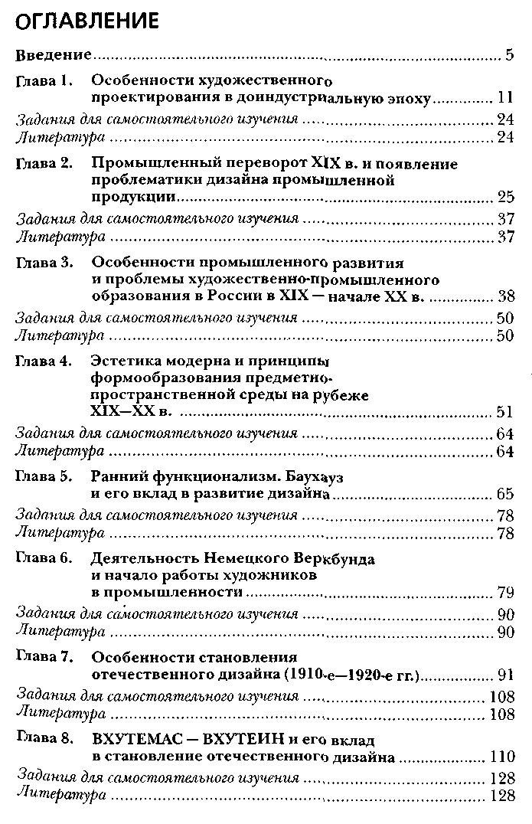
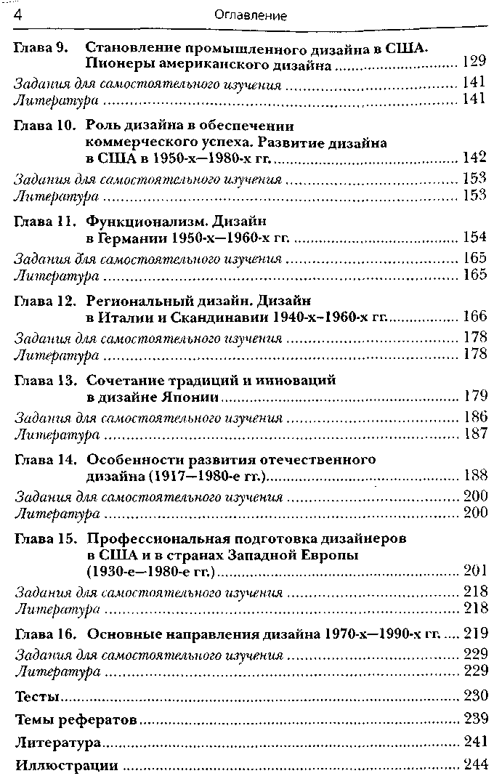

Slide 15
Благодарим за внимание !

Slide 16
По интересующим вас вопросам обращайтесь в читальный зал библиотеки
филиала омгпу в г. Таре

